Slide 1


Mavzu: 1
KIRISH. STATIKANING ASOSIY TUSHUNCHALARI
VA AKSIOMALARI
Namangan - 2021

Slide 2
Mavzu: KIRISH. ASOSIY TUSHINCHALAR. STATIKANING ASOSIY AKSIOMALARI
Reja:
1. Asosiy tushunchalar va ta’riflar
2. Statikaning asosiy aksiomalari
3. Bog’lanish va bog’lanish reaksiya kuchlari

Slide 3
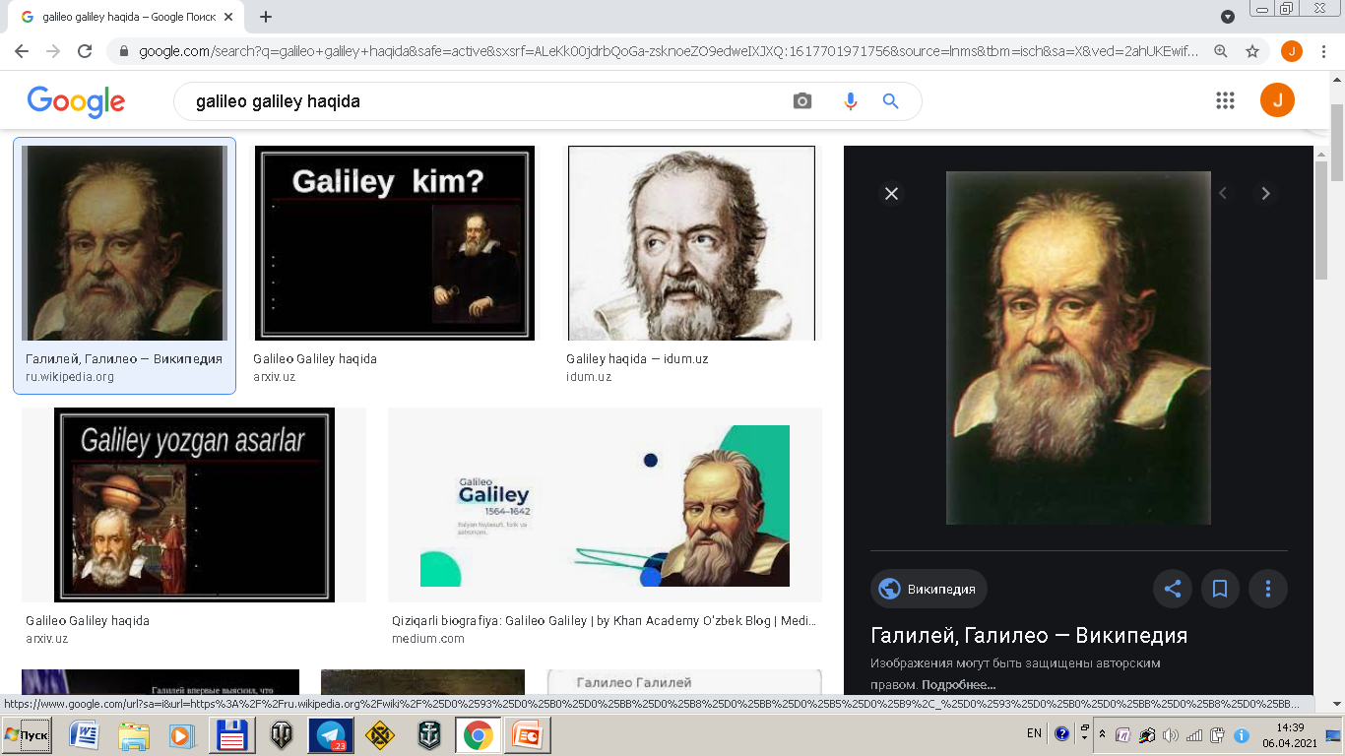
KIRISH.
«Kim harakat qonunlari bilan tanish bo’lmasa,
u tabiat qonunlarini o’rgana olmaydi».
G.Galiley
Xarakatning oddiy turlaridan biri bu mexanik
harakatdir. Vaqt o’tishi bilan moddiy jismlarning
bir-birlariga nisbatan ko’chishiga maxanik harakat
deyiladi.
Moddiy jismlarning o’zaro tasiri va mexanik harakati o'rganiladigan bir qator fanlar mexanika nomi bilan bog'liqdir. Mashina va mexanizmlar harakati o'rganiladigan amaliy mexanika, suyuqlikar va ularga botirilgan jismlarning harakati o’rganiladigan gidromexanika, gazsimon jismlarning harakati va qattiq, jismlarning gazsimon muhitdagi harakati o’rganiladigan airomexanika, tirik organizmlarning mexanik xossalari va ularda sodir bo'ladigan mexanik hodisalar o’rganiladigan biomexanika kabi fanlar ana shular jumlasidandir.

Slide 4
Мexanika faning rivojlanishiga ulkan hissa qo’shgan o’zbek olimlaridan M.Т. O’rozboyev (1906—1971) ip mexanikasi va inshootlarning seysmik mustahkamligi nazariyasiga oid qator ilmiy ishlarning mualifidir;
Х.А. Rahmatullin (1909—1988) inshootlar zaminini hisoblashda va ularni loyihalashda, kema zirhi mustahkamligini aniqlashda qo'llaniladigan «Rahmatulin to'lqinlari» nomini olgan to'lqinlar nazariyasini kashf qildi;
V. Q. Qobulov ning(1921 yilda tug'ilgan) tutash muhitlar mexanikasi masalalarini algoritmlash, avtomatik boshqarish sistemalarini yaratish sohasidagi ilmiy ishlari muhim amaliy ahamiyatga ega.

Slide 5
Amaliy mexanika fani- moddiy jismlarning bir-biriga ko'rsatadigan tasiri, muvozanati va mexanik harakatning umumiy qonunlarini o'rgatadi.
Amaliy mexanikaning statika bo'limida moddiy jismlarning muvozanati, ularga qo'yilgan kuchlarni qo'shish, ayirish va kuchlarni ekvivalent kuchlar sistemasi bilan almashtirishlarni tekshiriladi.

Slide 6
Moddiy nuqta. Кo’rilayotgan masalada geometrik o’lchamlarining ahamiyati bo’lmagan jism moddiy nuqta deb ataladi.
Mexanik sistema. Har birining holati va harakati boshqalarining holati va harakatiga bog’liq bo’lgan moddiy nuqtalar to’plami mexanik sistema deb ataladi.
Absolyut (mutlaq) qattiq va deformatsiyalanuvchi jism. Qattiq jismning ixtiyoriy ikki nuqtasi orasidagi masofa har qanday holatda ham o’zgarmasdan qolsa, bunday jism absolyut (mutlaq) qattiq jism deb ataladi.
Erkin va erkin bo’lmagan jism. Fazoda ixtiyoriy vaziyatni egallashi mumkin bo’lgan jism erkin jism deb ataladi.
Кuch. Moddiy jismlarning harakati yoki ichki holatining o’zgarishiga sabab bo’luvchi, o’zaro bir-birlariga ko’rsatgan ta’sirlarning miqdor o’lchovi kuch deb ataladi.

Slide 7
Birinchi toifaga jismlarning o’zaro bir-birlariga bosimi, ikkinchi toifaga har xil tortishish kuchlari : sayyoralar orasidagi o’zaro tortishish, elektr, magnit va boshqalar kiradi. Jismga qo’yilgan kuch: miqdor, yo’nalish va qo’yilish nuqtasi bilan xarakterlanadi, ya’ni kuch vektor kattalikdir. SI xalqaro birliklar sistemasida kuch birligi – Nyuton.
Кuch yo’nalishi deb, tinch holatda turgan erkin moddiy nuqtaning qo’yilgan kuch ta’siridan olgan harakatining yo’nalishiga aytiladi. Кuch yo’nalgan to’g’ri chiziq kuchning ta’sir chizig’i deb ataladi

Slide 8
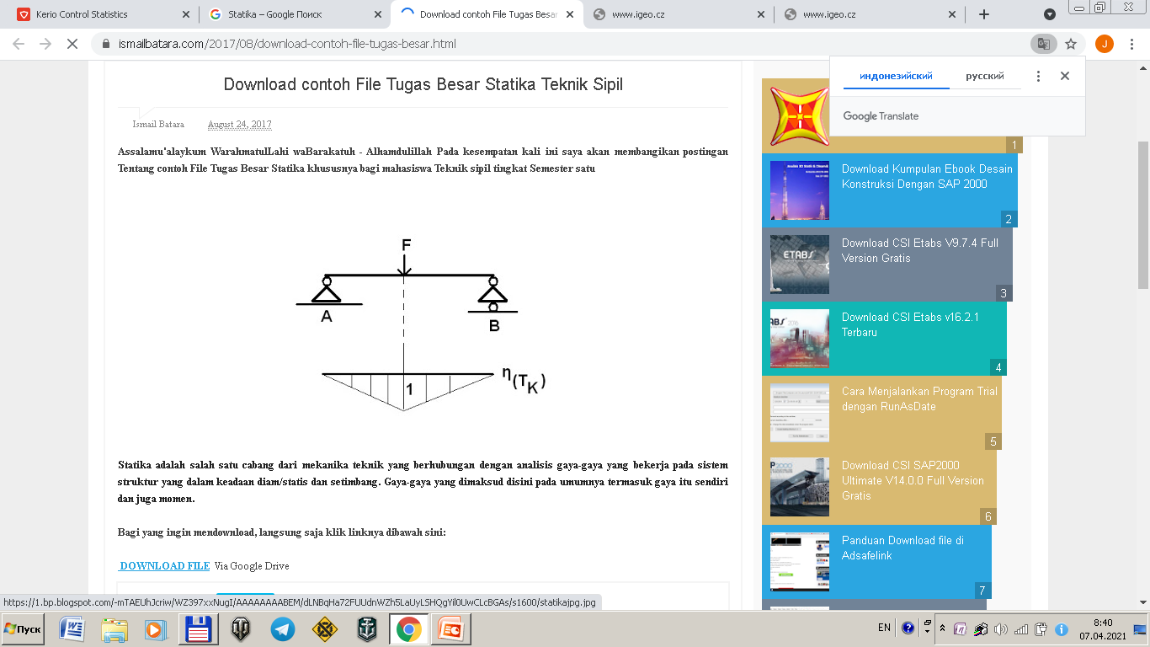
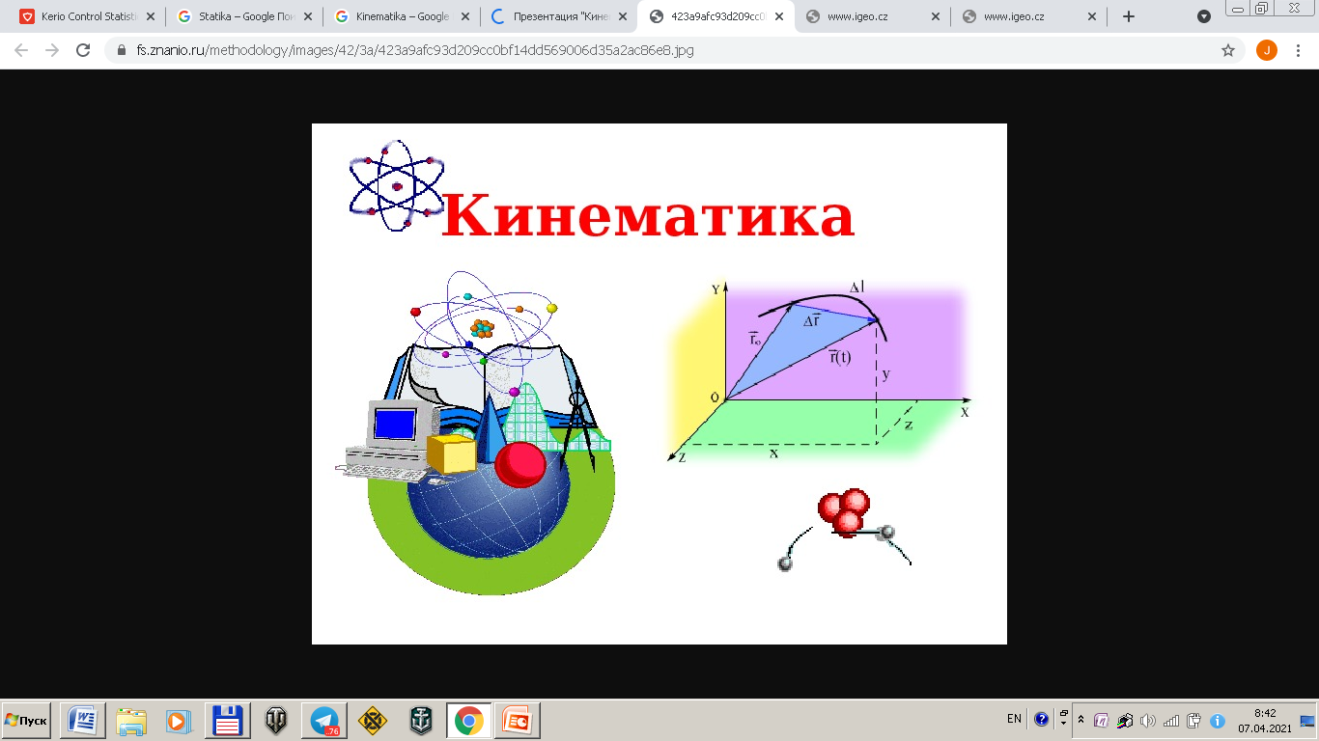
Amaliy mexanika kursi statika, kinematika va dinamikadan iborat uch qismga bo'linadi.
Statika da jismlarning muvozanati, ularga qo'yilgan kuchlarni sodda holga keltirish kabi masalalar bilan shug'ullaniladi.
Kinematikadajismlarning harakati geometrik nuqtai nazardan, yani harakatni vujudga keltiruvchi sababga bog'lamay o'rganiladi.

Slide 9
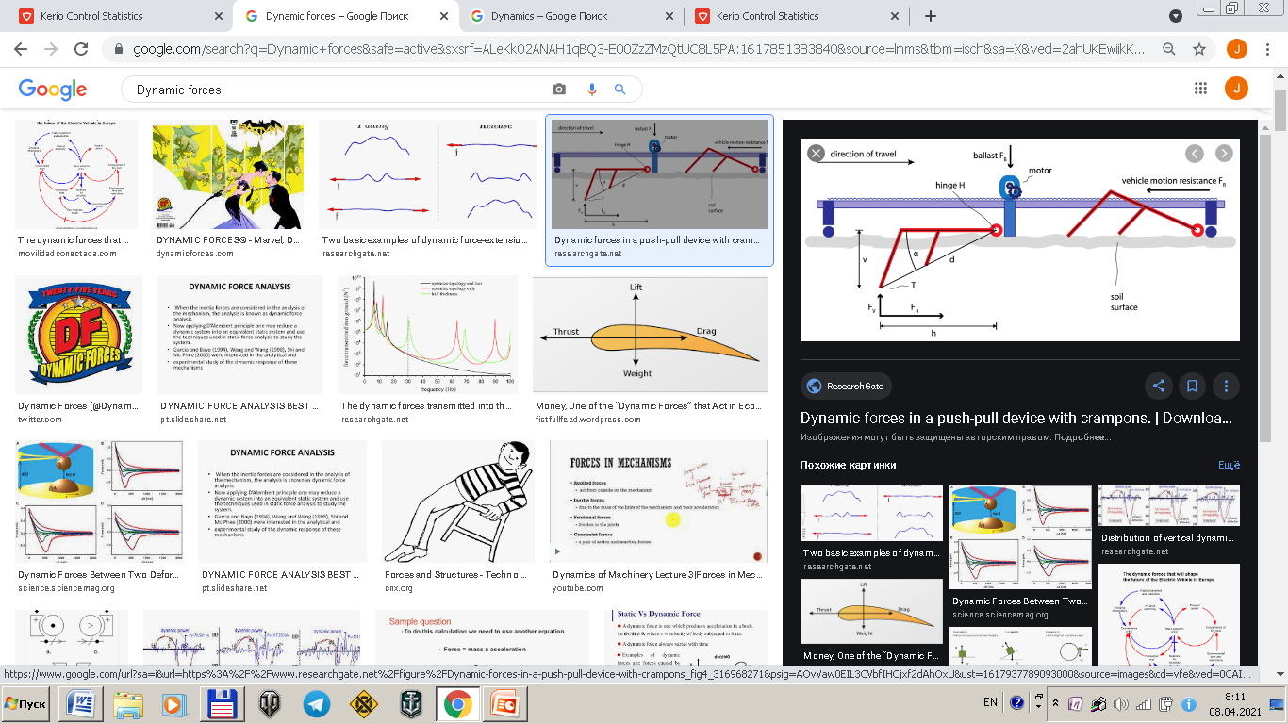
Dinamika da moddiy jismlarning harakati unga tasir etuvchi kuchlarga bog’liq ravishda tekshiriladi.

Slide 10
Statikaning asosiy tushunchalari
Qadimgi yunon olimi Arximed statikaning asoschilaridan biri hisoblanadi. U parallel kuchlar tasridagi richagning muvozanati, jismlarning og'irlik markazini aniqlash nazariyasini yaratish bilan birga gidrostatikaga ham asos solgan. Geometrik Statikaning rivojlanishiga fransuz olimlari P. Varinon (1654 —1722) va L. Puanso (1777—1859) katta hissa qo'shdilar.
Analitik statikaning asoschisi J. Lagranj hisoblanadi. Statikaning aksiomatik metodlarini rivojlantirishda rus olimlari N.Е. Jukovskiy ва S. А. Chapliginlarning roli kattadir.

Slide 11
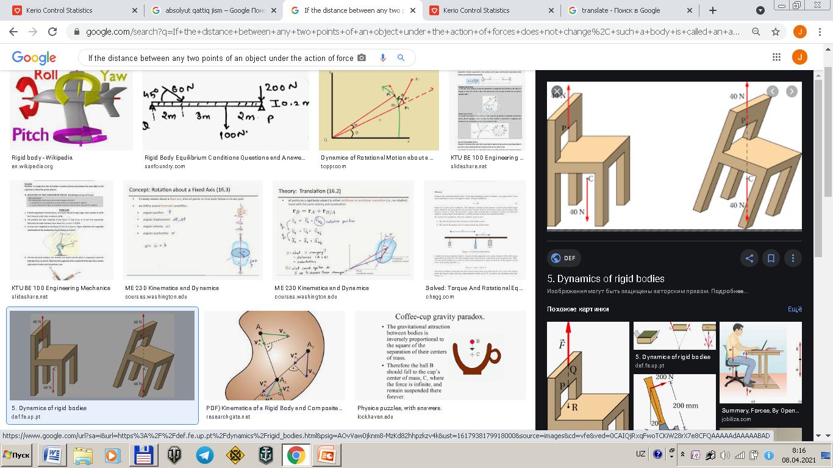
Statikaning asosiy tushunchalaridan biri qattiq jismdir. Kuchlar tasirida bo’lgan jismning ixtiyoriy ikki nuqtasi orasidagi masofa o'zgarmasa, bunday jismga absolyut qattiq jism deyiladi.

Slide 12
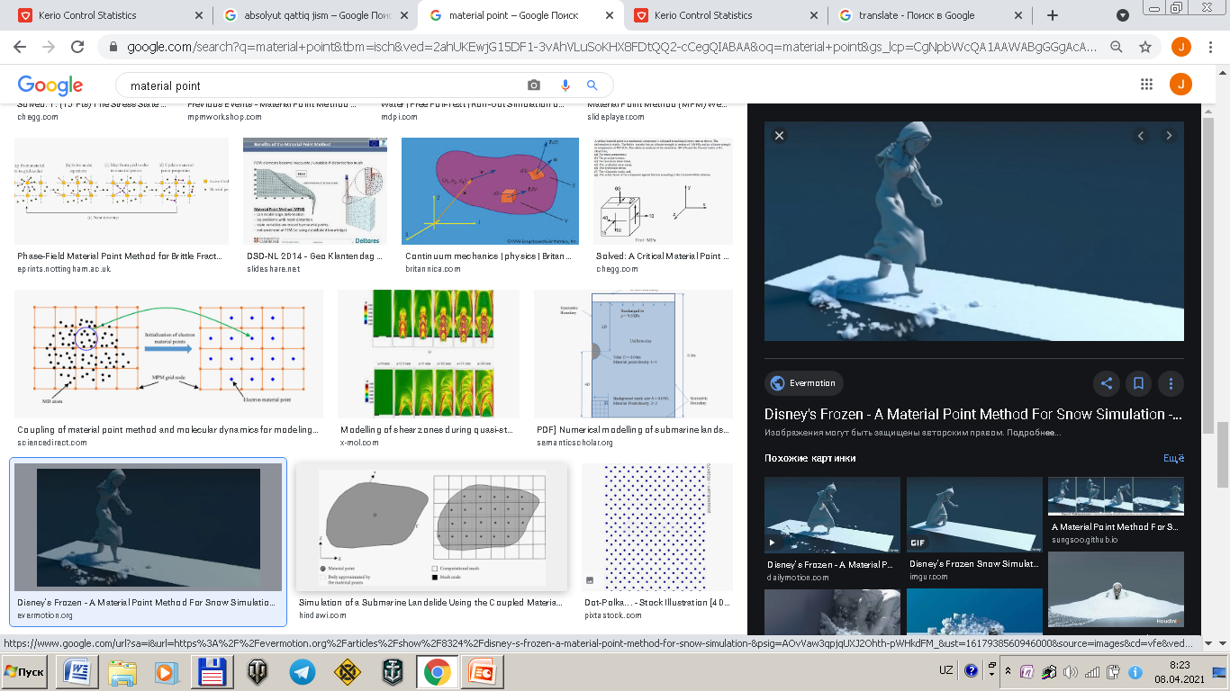
Boshqacha aytganda, absolyut qattiq jismning geometrik shakli o'zgarmaydi (deformatsiyalanmaydi). Kelgusida qattiq jism (yoki jism) deganda absolyut qattiq jism tushuniladi.
Nazariy mexanikada o'lchamlari etiborga olinmaydigan darajada kichik bo’lgan jismga moddiy nuqta deyiladi. Berilgan jismni tasvirlovchi moddiy nuqta geometrik nuqtadan farqli ravishda berilgan jismning massasiga teng massaga hamda boshqa jismlarga o’zaro tasir etish xususiyatiga ega bo’ladi .

Slide 13
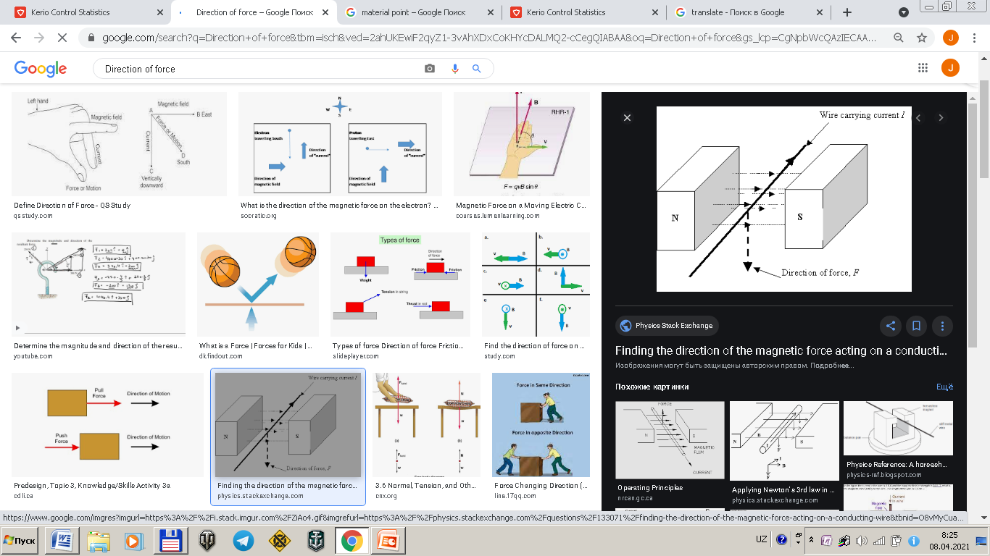
Har qanday jismni moddiy nuqtalar to'plamidan tashkil topgan deb qarash mumkin. Mazkur nuqtalar orasidagi bog'lanish jismning xususiyatlariga bog’liq bo’ladi.
Kuchning jismga tasiri kuch qo'yilgan nuqta, uning yo'nalishi, va miqdori bilan aniqlanadi. Kuchning yo'nalishi deganda tinch holatda turgan erkin jismning mazkur kuch tasiridan olgan harakat yo'nalishi tushuniladi. Kuchning miqdorini (modulini) aniqlash uchun uni kuch birligi sifatida qabul qilingan biror kattalik bilan solishtiriladi.

Slide 14
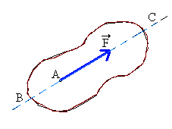
Kuch — vektor kattalik bo’lib, uni chizmada uzunligi ma’lum masshtabda kuch miqdorini, strelkani yo'nalishi kuch yo'nalishini ifodalovchi vektor kesma tarzida tasvirlanadi. Jismning А nuqtasiga kuch qo'yilgan bo’lsin(1-rasm).
Kuch vektori yo'naltirilgan ВС to’g’ri chiziqqa kuchning tasir chizig’i deyiladi.

Slide 15

Agar jismga bir nechta kuchlar ta’sir etsa bunday
kuchlar to'plamiga kuchlar sistemasi deyiladi ва quyidagidek belgilanadi
Tasir etayotgan kuchlar sistemasini boshqa biror kuchlar системаси bilan almashtirishda jism holati o'zgarmasa, bunday kuchlar sistemasiga ekvivalent kuchlar sistemasi deyiladi va quyidagicha yoziladi:
Agar kuchlar sistemasi bitta kuchga ekvivalent, yani
bo’lsa, bunday kuchga berilgan kuchlar sistemasining
teng tasir etuvchisi deyiladi.

Slide 16
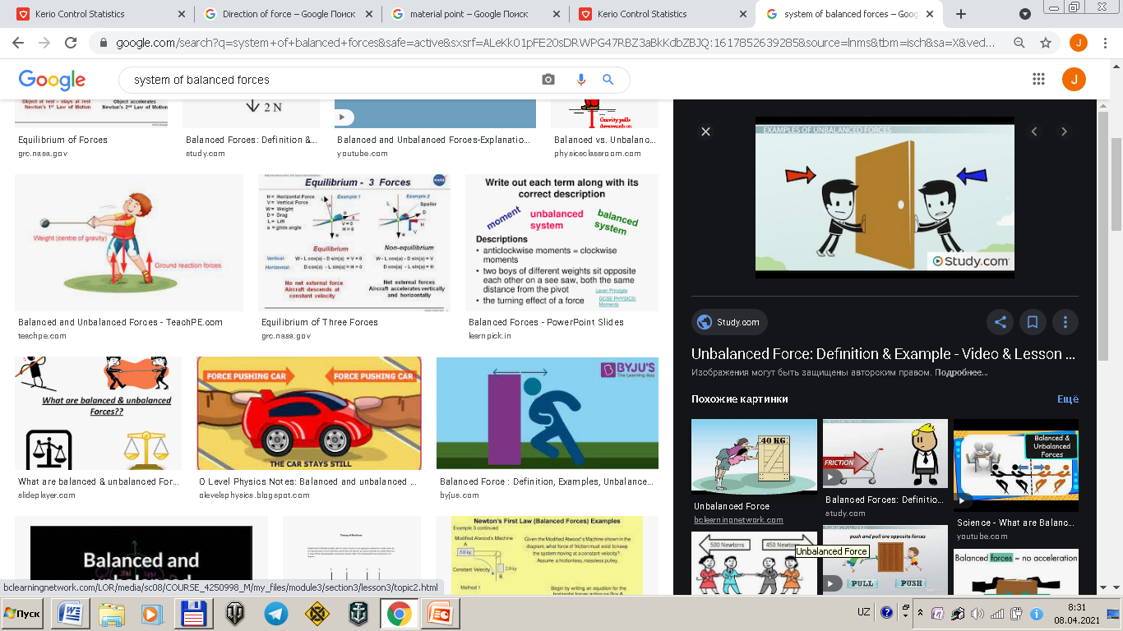
Kuchlar sistemasi tasiridagi jism tinch holatda qolsa yoki inersion harakatda bo’lsa (masalan, jismning barcha nuqtalari o'zgarmas va bir hil tezlik bilan harakatlansa), jismning bunday holati muvozanat holat deyiladi. Kuchlar sistemasi tasiridagi jism muvozanat holatida bo’lsa, bunday kuchlar sistemasiga muvozanatlashgan kuchlar sistemasi yoki nolga ekvivalent sistema deyiladi:
Statika bo'limida jismning muvozanati deganda uning tinch holati tushuniladi.

Slide 17
STATIKANING ASOSIY AKSIOMALARI
Statikaning asosida isbot talab etilmaydigan, aksioma deb ataluvchi boshlang’ich haqiqatlar to’plami yotadi. Bu aksiomalar tajriba va kuzatishlarning natijasidir. Aksiomalarga asoslanib, statikaning mazmunini tashkil etuvchi teoremalar isbot qilinadi.

Slide 18
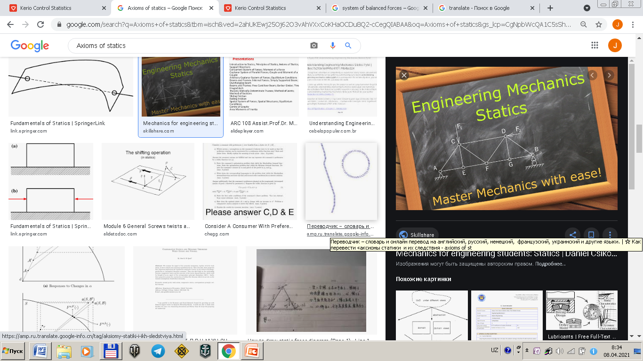
Statikada jismga (yoki o’zaro tasir etuvchi jismlarga) qo'yilgan kuchlar haqidagi umumiy qonunlar tajriba va kuzatishlar yordamida aniqlangan quyidagi aksiomalar tarzida beriladi.
1-aksioma. Absolyut qattiq jismga qo'yilgan ikkita kuch muvozanatlashishi uchun bu kuchlar miqdor jihatdan teng, yo'nalishi esa kuchlar qo'yilgan nuqtalardan o'tuvchi to'g’ri chiziq bo'yicha qarama-qarshi tomonga yo'nalgan bo'lishi zarur va yetarlidir.
1-aksioma eng sodda muvozanatlashgan kuchlar sistemasini ifodalaydi, chunki tajribalarning ko'rsatishicha bitta kuch tasiridagi erkin jism muvozanatda bo’la olmaydi.

Slide 19
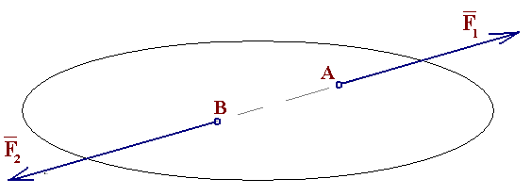
0

Slide 20
2-aksioma. Berilgan. kuchlar sistemasining absolyut qattiq jismga tasirini o'zgartirmay, bu kuchlar sistemasi qatoriga muvozanatlashgan kuchlar sistemasini qo'shish yoki undan ayirish mumkin.
Bu aksiomaga ko’ra, agar kuchlar sistemasiga va
0 sistemasini qo'shaak, u holda
munosabat o'rinli bo’ladi. Xuddi shuningdek, kuchlar sistemasida va 0 bo’lsa,
ham o’rinlidir.
Natijada. Kuchni uning tasir chizig’i bo’ylab jismning ixtiyoriy nuqtasiga ko'chirish bilan kuchning jismga tasiri o'zgarmaydi.

Slide 21
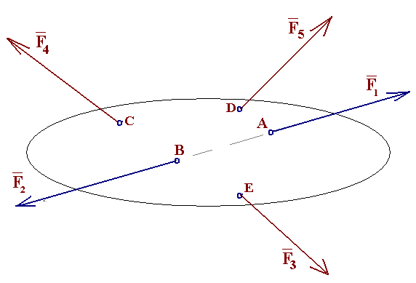

Slide 22
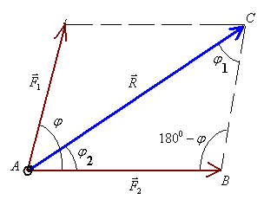
3-aksioma (parallelogram aksiomasi). Jismning biror nuqtasiga qo'yilgan, bir to'g’ri chiziqda yotmagan ikki kuchning teng tasir etuvchisi miqdor va yo'nalishi jihatdan shu kuchlarga qurilgan parallelogramning kuchlar qo’yilgan nuqtadan o'tuvchi dioganali bilan ifodalanadi.
Jismning biror А nuqtasiga bir-biri bilan burchak tashkil etuvchi ва kuchlar qo'yilgan bo’lsin (5-rasm). Bu kuchlarning teng tasir etuvchisini bilan belgilasak, aksiomaga ko’ra,

Slide 23
АВС uchburchakdan kosinuslar teoremasiga asosan teng tasir etuvchining АВСmodulini aniqlaymiz:
yoki
ning va. bilan tashkil qilgan burchaklari 1 va 2 ni aniqlash uchun sinuslar teoremasidan foydalanamiz:
bundan

Slide 24

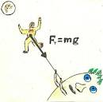
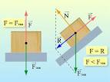
4-aksioma. (Nyutonning uchinchi qonuni.) Ikkita jism bir-biriga miqdor jihatdan teng va bir to’g’ri chiziq bo’ylab qarama-qarshi tomonga yo'nalgan kuchlar bilan o’zaro tasir etadi.
Masalan, Quyoshning Yerni tortuvchi kuchini билан белгиласак, Yerning Quyoshning tortuvchi kuchi га тенг булади, яни улар miqdor jihatdan bir-biriga teng bo’lib, bir to’g’ri chiziq bo’yla qarama-qarshi tomonga yo'nalgan.

Slide 25
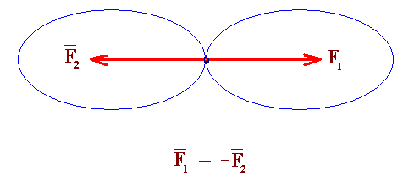

Slide 26
5-aksioma. (qotish prinspi). Agar deformatsiyalanadigan jism muvozanat holatida absolyut qattiq jismga aylansa, uning muvozanati o'zgarmaydi.
Masalan, egiluvchan sim muvozanat holatida absolyut qattiq sterjenga aylansa, uning muvozanati o'zgarmaydi.
5-aksiomadan foydalanib, kuchlar sistemasi tasiridagi absolyut qattiq jismning muvozanat shartlarini deformatsiyalanadigan jismlar uchun ham tatbiq etish mumkin. Lekin bu shartlar deformatsiyalanuvchi jismlar uchun faqat zaruriy shartlarnigina ifodalaydi.

Slide 27
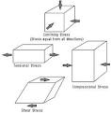
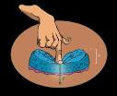


Slide 28
Haqiqatdan ham, 1-aksiomani uchlariga kuchlar qo’yilgan absolyut qattiq sterjen hamda egiluvchan va cho'zilmaydigan sim muvozanati uchun tatbiq qilsak, har ikkala holda bu kuchlar miqdorlarning teng bo'lishi va bir to’g’ri chiziq bo’ylab qarama-qarshi yo'nalishda zaruriy shartni ifodalaydi, lekin bu shartlar simning muvozanati uchun yetarli bo'pmaydi. Egiluvchan va cho'zilmaydigan sim muvozanatda bo'lishi uchun yuqoridagi shartlarni, simga uni cho'zishga intiluvchi kuchlar tasir etadi, degan qo'shimcha shart bilan to'ldirish kerak.

Slide 29
BOG’LANISH VA BOG’LANISH REAKSIYA KUCHLARI
Jismning holati va harakatini cheklovchi sabab bog’lanish deb ataladi. Mexanikada bog’lanishlar qattiq yoki elastik jismlar vositasida bajariladi.
Bog’lanishni jismga bergan ta’sirini ekvivalent kuch bilan almashtirish mumkin, uni bog’lanish reaksiyasi deb aytiladi.Jismning bog’lanishga ta’siri bosim deb aytiladi.

Slide 30
6-aksioma. Har qanday bog’lanishdagi jismni erkin jism deb qarash uchun bog’lanishlarni bog’lanish reaksiya kuchlari bilan almashtirish kerak.Bu aksioma bog’lanishdan qutulish prinsipi deyiladi. Bu aksiomaga asosan jismga ta’sir etayotgan kuchlar sistemasi qatoriga bog’lanish reaksiya kuchlarini ham qo’shish kerak. Odatda ular noma’lum bo’lib, berilgan kuchlar sistemasining muvozanat shartlaridan topiladi. Bog’lanishdan qutulish uchun bog’lansh reaksiya kuchining yo’nalishini aniqlash ahamiyatlidir. Bog’lanish reaksiya kuchining yo’nalishini aniqlashda quyidagidan foydalanishimiz lozim.Bog’lanishdagi jismlarning harakati qaysi tomonga cheklangan bo’lsa, reaksiya kuchi shu yo’nalishga teskari yo’nalgan bo’ladi.
Bog’lanishning turlari va bog’lanish reaksiyalari ishqalanish mavjud bo’lmagan bir necha bog’lanishlarda reaksiyalarning yo’nalishlari qanday bo’lishini ko’ramiz.

Slide 31
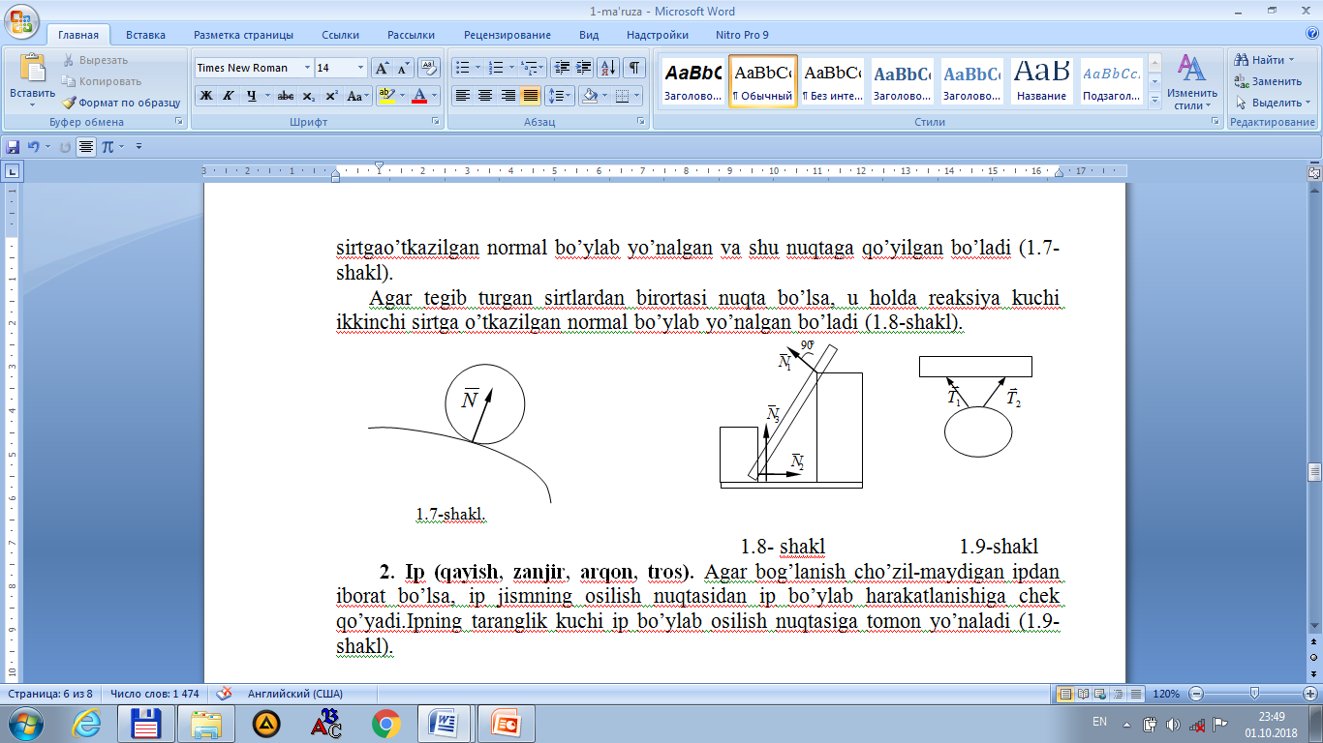
Bog’lanishning turlari va bog’lanish reaksiyalari ishqalanish mavjud bo’lmagan bir necha bog’lanishlarda reaksiyalarning yo’nalishlari qanday bo’lishini ko’ramiz.
1. Silliq sirt. Bunday sirt jismga silliq sirt bilan tegib turgan nuqtasidan sirtga o’tkazilgan normal yo’nalishi bo’ylab harakatiga halaqit beradi. Binobarin, reaksiya kuchi silliq sirt bilan jismning tegib turgan nuqtasidan sirtga o’tkazilgan normal bo’ylab yo’nalgan va shu nuqtaga qo’yilgan bo’ladi Agar tegib turgan sirtlardan birortasi nuqta bo’lsa, u holda reaksiya kuchi ikkinchi sirtga o’tkazilgan normal bo’ylab yo’nalgan bo’ladi.

Slide 32
2. Ip (qayish, zanjir, arqon, tros).
Agar bog’lanish cho’zil-maydigan ipdan iborat bo’lsa, ip jismning osilish nuqtasidan ip bo’ylab harakatlanishiga chek qo’yadi.Ipning taranglik kuchi ip bo’ylab osilish nuqtasiga tomon yo’naladi

Slide 33
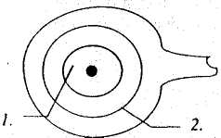
3. Silindrik sharnir (zoldirli g’ildirak-podshipnik).
Bolt 1 va kiygizilgan vtulka 2 dan iborat qo’zg’almas silindrik sharnir jism bilan mahkam biriktirilgan vtulkaning ichki diametri bilan barobar. Jism shakl tekisligiga perpendikulyar bo’lgan sharnir o’qi atrofida aylanishi mumkin.Ammo sharnir o’qiga perpendikulyar yo’nalish bo’yicha harakatlana olmaydi.Shuning uchun silindrik sharnirda reaksiya kuchi, sharnir o’qiga perpendikulyar bo’lgan tekislikda yotib, sharnir o’qini kesib o’tadi.

Slide 34
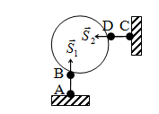
4._Sterjen. Bog’lanish uchlari sharnirlar bilan biriktirilgan AB va CD sterjenlar vositasida bajariladi.
Sterjen og’irliklarini e’tiborga olmay, u sterjenning A va B (C va D) sharnirlariga qo’yilgan ikki kuch ta’sirida muvozanatda bo’ladi. Binobarin reaksiya kuchlari sterjenlarning uchlaridagi, sharnirlardan o’tuvchi o’qlar bo’ylab yo’nalgan bo’ladi

Slide 35
5._Zoldirli sharnir va tagtovon (podpyatnik). Bu holda jism har qanday harakat qilishi mumkin, faqat sferik sharnirning markazi qo’zg’almas bo’lib qoladi.
Xuddi shunday bog’lanishni siqib tiralib turgan podshipnik (zoldirli g’ildirak) vositasida bajarilganligini ko’rish mumkin, odatda bu tagtovon (podpyatnik) deyiladi. Fotoapparatlarning shtatividagi zoldirli tutqich, inson va hayvonlarning ko’pgina suyaklarining birlashgan joylari zoldirli sharnirga misol bo’laoladi. Zoldirli (sferik) sharnir va tagtovon (podpyatnik)larda bog’lanish reaksiya kuchlarining yo’nalishi fazoda ixtiyoriy yo’nalishni olishi mumkin.

Slide 36
DIQQAT VA ETIBORINGIZ UCHUN
MINNATDORLIK BILDIRAMIZ!

